Slide 1






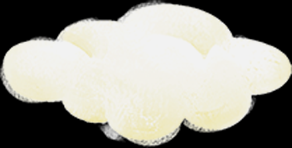



Bài giảng thiết kế bởi Vũ Hồng
LH: FB Vũ Hồng | https://www.facebook.com/vuhong1972 | hongvu7219@gmail.com
hi
Chào mừng các con đến với tiết học Tiếng Việt
Notes:
Bài giảng được thiết kế bởi: Vũ Hồng
LH: FB Vũ Hồng | https://www.facebook.com/vuhong1972/ | hongvu7219@gmail.com

Slide 2



Bài giảng thiết kế bởi Vũ Hồng
LH: FB Vũ Hồng | https://www.facebook.com/vuhong1972 | hongvu7219@gmail.com
Khởi động
Notes:
Bài giảng được thiết kế bởi: Vũ Hồng
LH: FB Vũ Hồng | https://www.facebook.com/vuhong1972/ | hongvu7219@gmail.com

Slide 3
















Bài giảng thiết kế bởi Vũ Hồng
LH: FB Vũ Hồng | https://www.facebook.com/vuhong1972 | hongvu7219@gmail.com
Notes:
- Thầy/ Cô hãy nhấn vào ô cửa 1,2,3,4 để chọn câu hỏi.
- Sau khi trả lời đúng thầy cô ấn vào hình đen sau ô cửa sổ để lật mảnh ghép.
- Sau khi mở hết 4 mảnh ghép ấn vào mũi tên xanh dưới cùng để tiếp tục bài học

Slide 4

Bài giảng thiết kế bởi Vũ Hồng
LH: FB Vũ Hồng | https://www.facebook.com/vuhong1972 | hongvu7219@gmail.com
Em hãy đọc 10 dòng thơ em thuộc lòng trong bài “Vè chim”?
Đúng
Notes:
- Thầy/ Cô hãy trả lời câu hỏi sau đó ấn vào mũi tên dưới cùng để quay lại lật mở mảnh ghép

Slide 5
Bài giảng thiết kế bởi Vũ Hồng
LH: FB Vũ Hồng | https://www.facebook.com/vuhong1972 | hongvu7219@gmail.com
Kể tên các loài chim được nhắc đến trong bài “Vè chim”?
Những loài chim được nhắc đến trong bài vè là: gà, chim sáo, liếu điếu, chìa vôi, chèo bẻo, chim khách, chim sẻ, chim sâu, tu hú, cú mèo.
Notes:
- Thầy/ Cô hãy trả lời câu hỏi sau đó ấn vào mũi tên dưới cùng để quay lại lật mở mảnh ghép

Slide 6
Bài giảng thiết kế bởi Vũ Hồng
LH: FB Vũ Hồng | https://www.facebook.com/vuhong1972 | hongvu7219@gmail.com
Tìm từ ngữ chỉ hoạt động của các loài chim trong bài vè?
Những từ ngữ chỉ hoạt động của các loài chim trong bài vè đó là: chạy lon xon, nhảy, nói linh tinh, chao đớp mồi, mách lẻo, nhặt lân la,….
Notes:
- Thầy/ Cô hãy trả lời câu hỏi sau đó ấn vào mũi tên dưới cùng để quay lại lật mở mảnh ghép

Slide 7
Bài giảng thiết kế bởi Vũ Hồng
LH: FB Vũ Hồng | https://www.facebook.com/vuhong1972 | hongvu7219@gmail.com
Dựa vào nội dung bài vè và hiểu biết của em, giới thiệu về một loài chim
- Tên loài chim: cú mèo
- Đặc điểm: mắt tinh, thức đêm, bắt chuột, ngày hay buồn ngủ.
Notes:
- Thầy/ Cô hãy trả lời câu hỏi sau đó ấn vào mũi tên dưới cùng để quay lại lật mở mảnh ghép

Slide 8


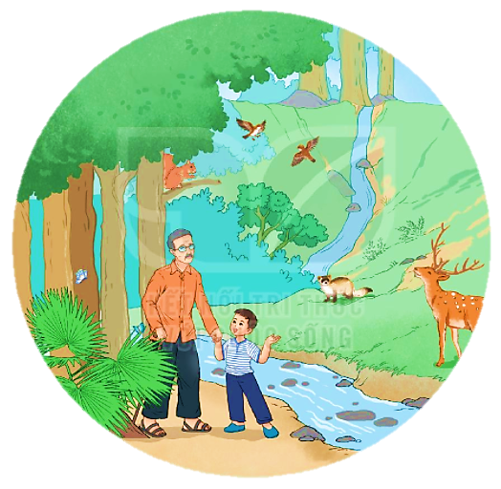


Bài giảng thiết kế bởi Vũ Hồng
LH: FB Vũ Hồng | https://www.facebook.com/vuhong1972 | hongvu7219@gmail.com
HÀNH
TINH
XANH
CỦA
EM
Notes:
Bài giảng được thiết kế bởi: Vũ Hồng
LH: FB Vũ Hồng | https://www.facebook.com/vuhong1972/ | hongvu7219@gmail.com

Slide 9

Thứ ngày tháng năm 2022
Bài giảng thiết kế bởi Vũ Hồng
LH: FB Vũ Hồng | https://www.facebook.com/vuhong1972 | hongvu7219@gmail.com
Tiếng Việt
Bài 10
Khủng long
(Tiết 1,2)
Notes:
Bài giảng được thiết kế bởi: Vũ Hồng
LH: FB Vũ Hồng | https://www.facebook.com/vuhong1972/ | hongvu7219@gmail.com

Slide 10


Bài giảng thiết kế bởi Vũ Hồng
LH: FB Vũ Hồng | https://www.facebook.com/vuhong1972 | hongvu7219@gmail.com
Tiết 1
Notes:
Bài giảng được thiết kế bởi: Vũ Hồng
LH: FB Vũ Hồng | https://www.facebook.com/vuhong1972/ | hongvu7219@gmail.com

Slide 11


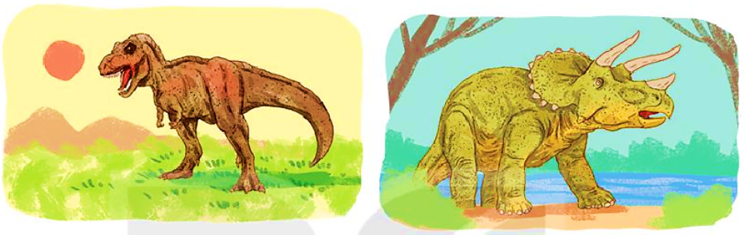

Bài giảng thiết kế bởi Vũ Hồng
LH: FB Vũ Hồng | https://www.facebook.com/vuhong1972 | hongvu7219@gmail.com
Em đã nhìn thấy loài vật này ở đâu? Em biết gì về chúng?
Notes:
Bài giảng được thiết kế bởi: Vũ Hồng
LH: FB Vũ Hồng | https://www.facebook.com/vuhong1972/ | hongvu7219@gmail.com

Slide 12
Em đã nhìn thấy loài vật này ở đâu? Em biết gì về chúng?
Bài giảng thiết kế bởi Vũ Hồng
LH: FB Vũ Hồng | https://www.facebook.com/vuhong1972 | hongvu7219@gmail.com
Gợi ý: - Loài vật trong tranh là khủng long. Em đã thấy khủng long trên sách báo và phim hoạt hình.
- Hiểu biết của em về khủng long:
+ Đây là loài vật đã có từ trước khi con người xuất hiện.
+ Khủng long đã tuyệt chủng
+ Chúng sống thành bầy đàn
+ Đa số chúng đều ăn thịt.
Notes:
Bài giảng được thiết kế bởi: Vũ Hồng
LH: FB Vũ Hồng | https://www.facebook.com/vuhong1972/ | hongvu7219@gmail.com

Slide 13

ĐỌC MẪU
KHỦNG LONG
Bài giảng thiết kế bởi Vũ Hồng
LH: FB Vũ Hồng | https://www.facebook.com/vuhong1972 | hongvu7219@gmail.com
Khủng long là loài vật thường sống thành bầy đàn ở các vùng đất khô.
Trong suy nghĩ của nhiều người, khủng long là loài vật khổng lồ. Nhưng trên thực tế, có loài khủng long chỉ bằng một chú chó nhỏ. Khủng long thường ăn thịt, cũng có một số loài ăn cỏ.
Chân khủng long thẳng và rất khoẻ. Vì thế chúng có thể đi khắp một vùng rộng lớn để kiếm ăn. Khủng long có khả năng săn mồi tốt nhờ có đôi mắt tinh tường cùng cái mũi và đôi tai thính. Khủng long cũng có khả năng tự vệ tốt nhờ vào cái đầu cứng và cái quất đuôi dũng mãnh.
Notes:
Bài giảng được thiết kế bởi: Vũ Hồng
LH: FB Vũ Hồng | https://www.facebook.com/vuhong1972/ | hongvu7219@gmail.com

Slide 14
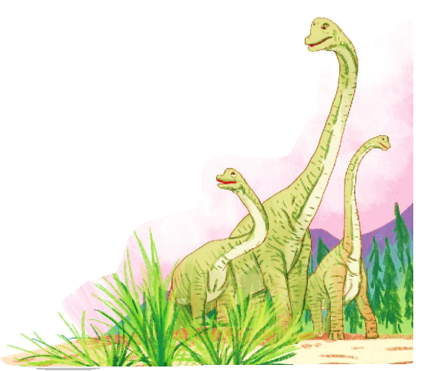
ĐỌC MẪU
KHỦNG LONG
Bài giảng thiết kế bởi Vũ Hồng
LH: FB Vũ Hồng | https://www.facebook.com/vuhong1972 | hongvu7219@gmail.com
Trước khi con người xuất hiện, khủng long đã bị tuyệt chủng. Vì thế, chúng ta sẽ không bao giờ có thể nhìn thấy khủng long thật.
(Theo Bách khoa tri thức về khám phá thế giới cho trẻ em - Khủng long)
Notes:
Bài giảng được thiết kế bởi: Vũ Hồng
LH: FB Vũ Hồng | https://www.facebook.com/vuhong1972/ | hongvu7219@gmail.com

Slide 15

ĐỌC
KHỦNG LONG
Tìm từ khó đọc
Bài giảng thiết kế bởi Vũ Hồng
LH: FB Vũ Hồng | https://www.facebook.com/vuhong1972 | hongvu7219@gmail.com
Khủng long là loài vật thường sống thành bầy đàn ở các vùng đất khô.
Trong suy nghĩ của nhiều người, khủng long là loài vật khổng lồ. Nhưng trên thực tế, có loài khủng long chỉ bằng một chú chó nhỏ. Khủng long thường ăn thịt, cũng có một số loài ăn cỏ.
Chân khủng long thẳng và rất khoẻ. Vì thế chúng có thể đi khắp một vùng rộng lớn để kiếm ăn. Khủng long có khả năng săn mồi tốt nhờ có đôi mắt tinh tường cùng cái mũi và đôi tai thính. Khủng long cũng có khả năng tự vệ tốt nhờ vào cái đầu cứng và cái quất đuôi dũng mãnh.
Notes:
Bài giảng được thiết kế bởi: Vũ Hồng
LH: FB Vũ Hồng | https://www.facebook.com/vuhong1972/ | hongvu7219@gmail.com

Slide 16
ĐỌC
Tìm từ khó đọc
KHỦNG LONG
Bài giảng thiết kế bởi Vũ Hồng
LH: FB Vũ Hồng | https://www.facebook.com/vuhong1972 | hongvu7219@gmail.com
Trước khi con người xuất hiện, khủng long đã bị tuyệt chủng. Vì thế, chúng ta sẽ không bao giờ có thể nhìn thấy khủng long thật.
(Theo Bách khoa tri thức về khám phá thế giới cho trẻ em - Khủng long)
Notes:
Bài giảng được thiết kế bởi: Vũ Hồng
LH: FB Vũ Hồng | https://www.facebook.com/vuhong1972/ | hongvu7219@gmail.com

Slide 17


Bài giảng thiết kế bởi Vũ Hồng
LH: FB Vũ Hồng | https://www.facebook.com/vuhong1972 | hongvu7219@gmail.com
LUYỆN ĐỌC
TỪ KHÓ
săn mồi
quất đuôi
dũng mãnh
tuyệt chủng
Notes:
Bài giảng được thiết kế bởi: Vũ Hồng
LH: FB Vũ Hồng | https://www.facebook.com/vuhong1972/ | hongvu7219@gmail.com

Slide 18

Ngắt nhịp câu văn
Bài giảng thiết kế bởi Vũ Hồng
LH: FB Vũ Hồng | https://www.facebook.com/vuhong1972 | hongvu7219@gmail.com
Khủng long là loài vật thường sống thành bầy đàn ở các vùng đất khô.
Trong suy nghĩ của nhiều người, khủng long là loài vật khổng lồ. Nhưng trên thực tế, có loài khủng long chỉ bằng một chú chó nhỏ. Khủng long thường ăn thịt, cũng có một số loài ăn cỏ.
Notes:
Bài giảng được thiết kế bởi: Vũ Hồng
LH: FB Vũ Hồng | https://www.facebook.com/vuhong1972/ | hongvu7219@gmail.com

Slide 19
ĐỌC
KHỦNG LONG
Luyện đọc đoạn văn
Bài giảng thiết kế bởi Vũ Hồng
LH: FB Vũ Hồng | https://www.facebook.com/vuhong1972 | hongvu7219@gmail.com
Khủng long là loài vật thường sống thành bầy đàn ở các vùng đất khô.
Trong suy nghĩ của nhiều người, khủng long là loài vật khổng lồ. Nhưng trên thực tế, có loài khủng long chỉ bằng một chú chó nhỏ. Khủng long thường ăn thịt, cũng có một số loài ăn cỏ.
Chân khủng long thẳng và rất khoẻ. Vì thế chúng có thể đi khắp một vùng rộng lớn để kiếm ăn. Khủng long có khả năng săn mồi tốt nhờ có đôi mắt tinh tường cùng cái mũi và đôi tai thính. Khủng long cũng có khả năng tự vệ tốt nhờ vào cái đầu cứng và cái quất đuôi dũng mãnh.
1
2
3
Notes:
Bài giảng được thiết kế bởi: Vũ Hồng
LH: FB Vũ Hồng | https://www.facebook.com/vuhong1972/ | hongvu7219@gmail.com

Slide 20
ĐỌC
Luyện đọc đoạn văn
KHỦNG LONG
Bài giảng thiết kế bởi Vũ Hồng
LH: FB Vũ Hồng | https://www.facebook.com/vuhong1972 | hongvu7219@gmail.com
Trước khi con người xuất hiện, khủng long đã bị tuyệt chủng. Vì thế, chúng ta sẽ không bao giờ có thể nhìn thấy khủng long thật.
(Theo Bách khoa tri thức về khám phá thế giới cho trẻ em - Khủng long)
4
Notes:
Bài giảng được thiết kế bởi: Vũ Hồng
LH: FB Vũ Hồng | https://www.facebook.com/vuhong1972/ | hongvu7219@gmail.com

Slide 21
ĐỌC
KHỦNG LONG
Đọc toàn bài
Bài giảng thiết kế bởi Vũ Hồng
LH: FB Vũ Hồng | https://www.facebook.com/vuhong1972 | hongvu7219@gmail.com
Khủng long là loài vật thường sống thành bầy đàn ở các vùng đất khô.
Trong suy nghĩ của nhiều người, khủng long là loài vật khổng lồ. Nhưng trên thực tế, có loài khủng long chỉ bằng một chú chó nhỏ. Khủng long thường ăn thịt, cũng có một số loài ăn cỏ.
Chân khủng long thẳng và rất khoẻ. Vì thế chúng có thể đi khắp một vùng rộng lớn để kiếm ăn. Khủng long có khả năng săn mồi tốt nhờ có đôi mắt tinh tường cùng cái mũi và đôi tai thính. Khủng long cũng có khả năng tự vệ tốt nhờ vào cái đầu cứng và cái quất đuôi dũng mãnh.
1
2
3
Notes:
Bài giảng được thiết kế bởi: Vũ Hồng
LH: FB Vũ Hồng | https://www.facebook.com/vuhong1972/ | hongvu7219@gmail.com

Slide 22
ĐỌC
Đọc toàn bài
KHỦNG LONG
Bài giảng thiết kế bởi Vũ Hồng
LH: FB Vũ Hồng | https://www.facebook.com/vuhong1972 | hongvu7219@gmail.com
Trước khi con người xuất hiện, khủng long đã bị tuyệt chủng. Vì thế, chúng ta sẽ không bao giờ có thể nhìn thấy khủng long thật.
(Theo Bách khoa tri thức về khám phá thế giới cho trẻ em - Khủng long)
4
Notes:
Bài giảng được thiết kế bởi: Vũ Hồng
LH: FB Vũ Hồng | https://www.facebook.com/vuhong1972/ | hongvu7219@gmail.com

Slide 23

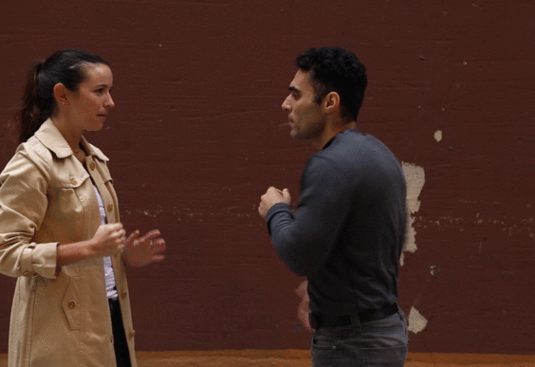
Bài giảng thiết kế bởi Vũ Hồng
LH: FB Vũ Hồng | https://www.facebook.com/vuhong1972 | hongvu7219@gmail.com
Giải nghĩa từ
Tự vệ: tự bảo vệ mình.
Notes:
Bài giảng được thiết kế bởi: Vũ Hồng
LH: FB Vũ Hồng | https://www.facebook.com/vuhong1972/ | hongvu7219@gmail.com

Slide 24
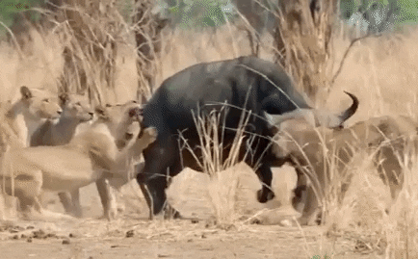
Bài giảng thiết kế bởi Vũ Hồng
LH: FB Vũ Hồng | https://www.facebook.com/vuhong1972 | hongvu7219@gmail.com
Giải nghĩa từ
Dũng mãnh: có sức mạnh trên mức bình thường.
Notes:
Bài giảng được thiết kế bởi: Vũ Hồng
LH: FB Vũ Hồng | https://www.facebook.com/vuhong1972/ | hongvu7219@gmail.com

Slide 25
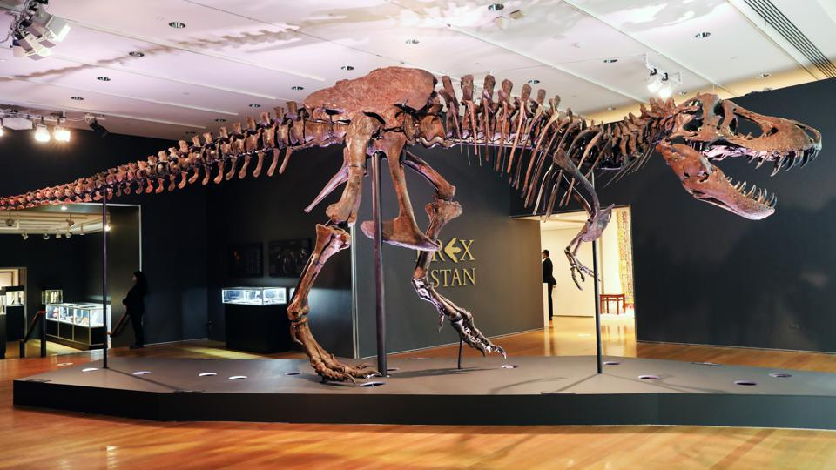
Bài giảng thiết kế bởi Vũ Hồng
LH: FB Vũ Hồng | https://www.facebook.com/vuhong1972 | hongvu7219@gmail.com
Giải nghĩa từ
Tuyệt chủng: mất hẳn nòi giống.
Notes:
Bài giảng được thiết kế bởi: Vũ Hồng
LH: FB Vũ Hồng | https://www.facebook.com/vuhong1972/ | hongvu7219@gmail.com

Slide 26


Bài giảng thiết kế bởi Vũ Hồng
LH: FB Vũ Hồng | https://www.facebook.com/vuhong1972 | hongvu7219@gmail.com
LUYỆN ĐỌC TRONG NHÓM 4
Notes:
Bài giảng được thiết kế bởi: Vũ Hồng
LH: FB Vũ Hồng | https://www.facebook.com/vuhong1972/ | hongvu7219@gmail.com

Slide 27

Bài giảng thiết kế bởi Vũ Hồng
LH: FB Vũ Hồng | https://www.facebook.com/vuhong1972 | hongvu7219@gmail.com
Đọc trước lớp.
Notes:
Bài giảng được thiết kế bởi: Vũ Hồng
LH: FB Vũ Hồng | https://www.facebook.com/vuhong1972/ | hongvu7219@gmail.com

Slide 28

Bài giảng thiết kế bởi Vũ Hồng
LH: FB Vũ Hồng | https://www.facebook.com/vuhong1972 | hongvu7219@gmail.com
Tiết 2
Notes:
Bài giảng được thiết kế bởi: Vũ Hồng
LH: FB Vũ Hồng | https://www.facebook.com/vuhong1972/ | hongvu7219@gmail.com

Slide 29

Bài giảng thiết kế bởi Vũ Hồng
LH: FB Vũ Hồng | https://www.facebook.com/vuhong1972 | hongvu7219@gmail.com
TRẢ LỜI CÂU HỎI
Notes:
Bài giảng được thiết kế bởi: Vũ Hồng
LH: FB Vũ Hồng | https://www.facebook.com/vuhong1972/ | hongvu7219@gmail.com

Slide 30
ĐỌC
KHỦNG LONG
Đọc toàn bài
Bài giảng thiết kế bởi Vũ Hồng
LH: FB Vũ Hồng | https://www.facebook.com/vuhong1972 | hongvu7219@gmail.com
Khủng long là loài vật thường sống thành bầy đàn ở các vùng đất khô.
Trong suy nghĩ của nhiều người, khủng long là loài vật khổng lồ. Nhưng trên thực tế, có loài khủng long chỉ bằng một chú chó nhỏ. Khủng long thường ăn thịt, cũng có một số loài ăn cỏ.
Chân khủng long thẳng và rất khoẻ. Vì thế chúng có thể đi khắp một vùng rộng lớn để kiếm ăn. Khủng long có khả năng săn mồi tốt nhờ có đôi mắt tinh tường cùng cái mũi và đôi tai thính. Khủng long cũng có khả năng tự vệ tốt nhờ vào cái đầu cứng và cái quất đuôi dũng mãnh.
1
2
3
Notes:
Bài giảng được thiết kế bởi: Vũ Hồng
LH: FB Vũ Hồng | https://www.facebook.com/vuhong1972/ | hongvu7219@gmail.com

Slide 31
ĐỌC
Đọc toàn bài
KHỦNG LONG
Bài giảng thiết kế bởi Vũ Hồng
LH: FB Vũ Hồng | https://www.facebook.com/vuhong1972 | hongvu7219@gmail.com
Trước khi con người xuất hiện, khủng long đã bị tuyệt chủng. Vì thế, chúng ta sẽ không bao giờ có thể nhìn thấy khủng long thật.
(Theo Bách khoa tri thức về khám phá thế giới cho trẻ em - Khủng long)
4
Notes:
Bài giảng được thiết kế bởi: Vũ Hồng
LH: FB Vũ Hồng | https://www.facebook.com/vuhong1972/ | hongvu7219@gmail.com

Slide 32
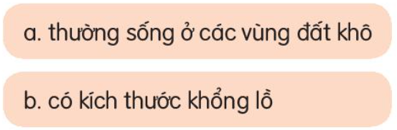

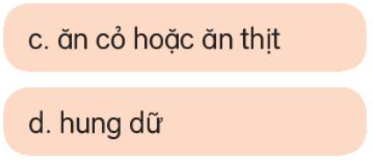


Đọc đoạn 1,2
1. Bài đọc cho biết những thông tin nào về khủng long?
Bài giảng thiết kế bởi Vũ Hồng
LH: FB Vũ Hồng | https://www.facebook.com/vuhong1972 | hongvu7219@gmail.com
Khủng long là loài vật thường sống thành bầy đàn ở các vùng đất khô.
Trong suy nghĩ của nhiều người, khủng long là loài vật khổng lồ. Nhưng trên thực tế, có loài khủng long chỉ bằng một chú chó nhỏ. Khủng long thường ăn thịt, cũng có một số loài ăn cỏ.
Notes:
Bài giảng được thiết kế bởi: Vũ Hồng
LH: FB Vũ Hồng | https://www.facebook.com/vuhong1972/ | hongvu7219@gmail.com

Slide 33

Đọc đoạn 3
2. Những bộ phận nào giúp khủng long săn mồi tốt?
Bài giảng thiết kế bởi Vũ Hồng
LH: FB Vũ Hồng | https://www.facebook.com/vuhong1972 | hongvu7219@gmail.com
Chân khủng long thẳng và rất khoẻ. Vì thế chúng có thể đi khắp một vùng rộng lớn để kiếm ăn. Khủng long có khả năng săn mồi tốt nhờ có đôi mắt tinh tường cùng cái mũi và đôi tai thính. Khủng long cũng có khả năng tự vệ tốt nhờ vào cái đầu cứng và cái quất đuôi dũng mãnh.
⇨ Những bộ phận giúp khủng long săn mồi tốt là: đôi mắt tinh tường cùng với mũi và đôi tai thính.
Notes:
Bài giảng được thiết kế bởi: Vũ Hồng
LH: FB Vũ Hồng | https://www.facebook.com/vuhong1972/ | hongvu7219@gmail.com

Slide 34
Đọc đoạn 3
3. Nhờ đâu khủng long có khả năng tự vệ tốt?
Bài giảng thiết kế bởi Vũ Hồng
LH: FB Vũ Hồng | https://www.facebook.com/vuhong1972 | hongvu7219@gmail.com
Chân khủng long thẳng và rất khoẻ. Vì thế chúng có thể đi khắp một vùng rộng lớn để kiếm ăn. Khủng long có khả năng săn mồi tốt nhờ có đôi mắt tinh tường cùng cái mũi và đôi tai thính. Khủng long cũng có khả năng tự vệ tốt nhờ vào cái đầu cứng và cái quất đuôi dũng mãnh.
⇨ Khủng long có khả năng tự vệ tốt nhờ vào cái đầu cứng và cái quất đuôi dũng mãnh.
Notes:
Bài giảng được thiết kế bởi: Vũ Hồng
LH: FB Vũ Hồng | https://www.facebook.com/vuhong1972/ | hongvu7219@gmail.com

Slide 35

Đọc đoạn 4
4. Vì sao chúng ta không thể gặp khủng long thật?
Bài giảng thiết kế bởi Vũ Hồng
LH: FB Vũ Hồng | https://www.facebook.com/vuhong1972 | hongvu7219@gmail.com
Trước khi con người xuất hiện, khủng long đã bị tuyệt chủng. Vì thế, chúng ta sẽ không bao giờ có thể nhìn thấy khủng long thật.
⇨ Chúng ta không thể gặp khủng long thật vì trước khi con người xuất hiện thì khủng long đã tuyệt chủng.
Notes:
Bài giảng được thiết kế bởi: Vũ Hồng
LH: FB Vũ Hồng | https://www.facebook.com/vuhong1972/ | hongvu7219@gmail.com

Slide 36
ĐỌC
KHỦNG LONG
Đọc toàn bài
Bài giảng thiết kế bởi Vũ Hồng
LH: FB Vũ Hồng | https://www.facebook.com/vuhong1972 | hongvu7219@gmail.com
Khủng long là loài vật thường sống thành bầy đàn ở các vùng đất khô.
Trong suy nghĩ của nhiều người, khủng long là loài vật khổng lồ. Nhưng trên thực tế, có loài khủng long chỉ bằng một chú chó nhỏ. Khủng long thường ăn thịt, cũng có một số loài ăn cỏ.
Chân khủng long thẳng và rất khoẻ. Vì thế chúng có thể đi khắp một vùng rộng lớn để kiếm ăn. Khủng long có khả năng săn mồi tốt nhờ có đôi mắt tinh tường cùng cái mũi và đôi tai thính. Khủng long cũng có khả năng tự vệ tốt nhờ vào cái đầu cứng và cái quất đuôi dũng mãnh.
1
2
3
Notes:
Bài giảng được thiết kế bởi: Vũ Hồng
LH: FB Vũ Hồng | https://www.facebook.com/vuhong1972/ | hongvu7219@gmail.com

Slide 37
ĐỌC
Đọc toàn bài
KHỦNG LONG
Bài giảng thiết kế bởi Vũ Hồng
LH: FB Vũ Hồng | https://www.facebook.com/vuhong1972 | hongvu7219@gmail.com
Trước khi con người xuất hiện, khủng long đã bị tuyệt chủng. Vì thế, chúng ta sẽ không bao giờ có thể nhìn thấy khủng long thật.
(Theo Bách khoa tri thức về khám phá thế giới cho trẻ em - Khủng long)
4
Notes:
Bài giảng được thiết kế bởi: Vũ Hồng
LH: FB Vũ Hồng | https://www.facebook.com/vuhong1972/ | hongvu7219@gmail.com

Slide 38
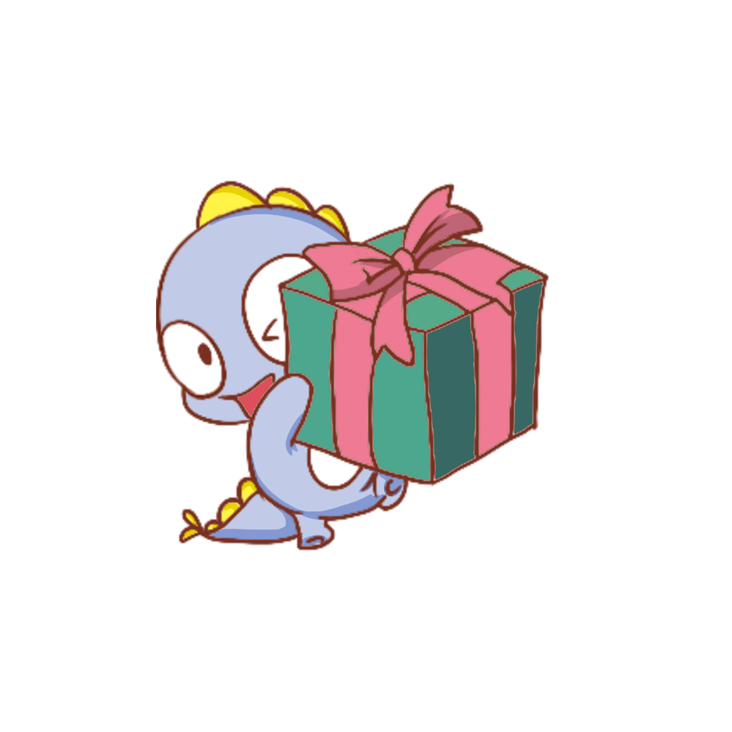
Bài giảng thiết kế bởi Vũ Hồng
LH: FB Vũ Hồng | https://www.facebook.com/vuhong1972 | hongvu7219@gmail.com
LUYỆN TẬP THEO VĂN BẢN ĐỌC
Notes:
Bài giảng được thiết kế bởi: Vũ Hồng
LH: FB Vũ Hồng | https://www.facebook.com/vuhong1972/ | hongvu7219@gmail.com

Slide 39

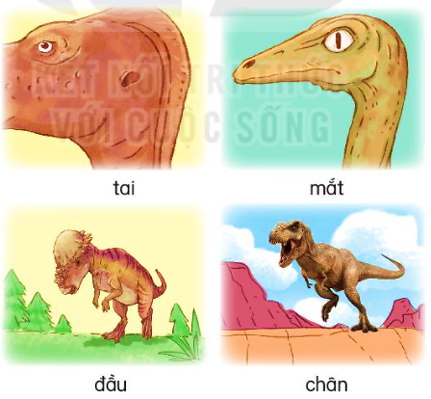
1. Tìm trong bài các từ ngữ tả các bộ phận của khủng long
Bài giảng thiết kế bởi Vũ Hồng
LH: FB Vũ Hồng | https://www.facebook.com/vuhong1972 | hongvu7219@gmail.com
⇨ Những từ ngữ dùng để tả các bộ phận của khủng long đó là:
- Tai – thính
- Mắt – tinh tường
- Đầu – cứng
- Chân – thẳng và rất khỏe
Notes:
Bài giảng được thiết kế bởi: Vũ Hồng
LH: FB Vũ Hồng | https://www.facebook.com/vuhong1972/ | hongvu7219@gmail.com

Slide 40


2. Hỏi – đáp về đặc điểm các bộ phận của khủng long.
M: - Đầu khủng long thế nào?
- Đầu khủng long rất cứng.
Bài giảng thiết kế bởi Vũ Hồng
LH: FB Vũ Hồng | https://www.facebook.com/vuhong1972 | hongvu7219@gmail.com
- Mắt khủng long thế nào?
⇨ Mắt khủng long rất tinh tường.
- Tai khủng long thế nào?
⇨ Tai khủng long rất thính.
- Chân khủng long thế nào?
⇨ Chân khủng long thẳng và rất khỏe
Notes:
Bài giảng được thiết kế bởi: Vũ Hồng
LH: FB Vũ Hồng | https://www.facebook.com/vuhong1972/ | hongvu7219@gmail.com

Slide 41

Bài giảng thiết kế bởi Vũ Hồng
LH: FB Vũ Hồng | https://www.facebook.com/vuhong1972 | hongvu7219@gmail.com
Củng cố và
dặn dò
Notes:
Bài giảng được thiết kế bởi: Vũ Hồng
LH: FB Vũ Hồng | https://www.facebook.com/vuhong1972/ | hongvu7219@gmail.com

Slide 42

Bài giảng thiết kế bởi Vũ Hồng
LH: FB Vũ Hồng | https://www.facebook.com/vuhong1972 | hongvu7219@gmail.com
Tạm biệt và
hẹn gặp lại
Notes:
Bài giảng được thiết kế bởi: Vũ Hồng
LH: FB Vũ Hồng | https://www.facebook.com/vuhong1972/ | hongvu7219@gmail.com

